Slide 1






의뢰소
(구성 개요)
1.4K
990
540
50
날짜
Icon
NN일자
의뢰
icon
N / N
Main
Quick
보좌관
일러스트
(Image)
의뢰소 lvl.n
현재 보유중인 부족별 호감도 나열
(Scroll View)
수락 가능 의뢰 목록
(Button)
진행중인 의뢰 목록
(Button)
의뢰자
Icon
의뢰
타입
Icon
의뢰 제목 (Text)
완료 보상 (Text)
의뢰 내용 (Text)
완료 조건 (Text)
의뢰자
Icon
의뢰
타입
Icon
의뢰 제목 (Text)
완료 보상 (Text)
의뢰 내용 (Text)
완료 조건 (Text)
의뢰자
Icon
의뢰
타입
Icon
의뢰 제목 (Text)
완료 보상 (Text)
의뢰 내용 (Text)
완료 조건 (Text)

Slide 2
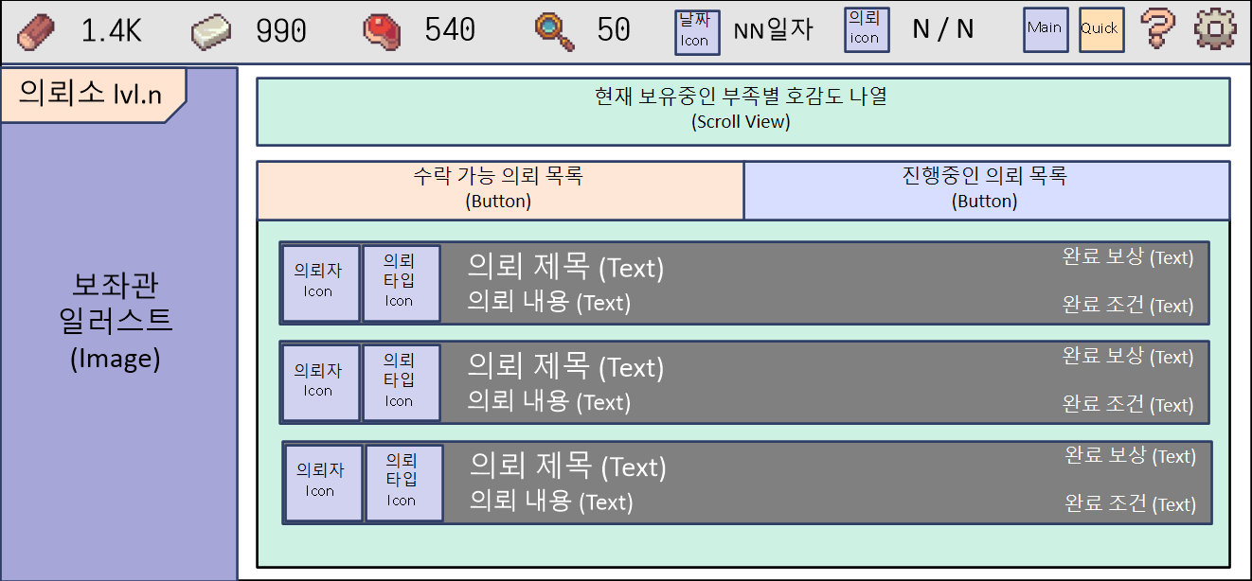
의뢰소
(구성 개요)
1
2
번호 | 내용
1 | - 날짜 표시, 의뢰소 작업 이후 다른 패널에도 추가 바람
2 | 의뢰 동시 수행 가능 개수/현재 진행 중인 의뢰 개수
3 | 현재 진입 메뉴 표시
4 | 현재 소유 부족 우호도 나열 공간
5 | 의뢰 목록 타입 전환 버튼
6 | 의뢰 내용이 담긴 버튼
3
4
5
6

Slide 3
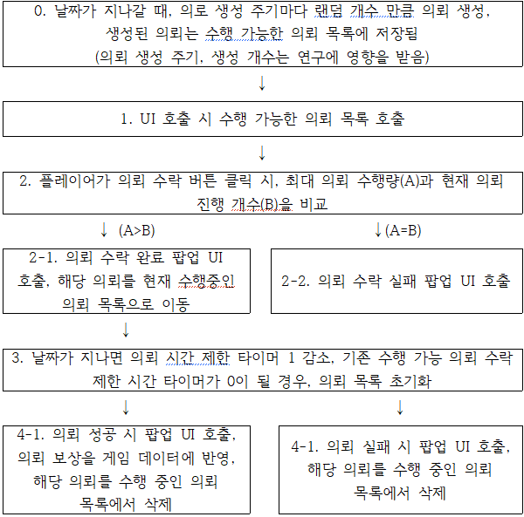
의뢰소
(플로우차트)
의뢰 매니저
<의뢰>
의뢰 타입
의뢰 제목
제한 시간
의뢰 내용
...
일정 날짜마다 랜덤
개수만큼 생성
최대 의뢰 수행량
현재 의뢰
진행 개수
수행 중인
의뢰 목록
수행 가능한
의뢰 목록
의뢰 생성 함수

Slide 4
의뢰소
(매니저 관련 사항)
● 의뢰 자동 생성 시 의뢰 타입에 따른 의뢰 조건을 자동으로 상속받을 수 있도록 제작 필요
● 의뢰 타입(사냥,보급,점령,우호도 달성)
+ 구분(부족 의뢰(우호도 지급), 기본 의뢰(가진 부족이 없어도 발생하는 공통 이벤트, 우호도 미지급)의
총 2개 구분 존재)
+ 제목 + 내용 + 조건 + 기한 + 보상의 속성을 담고 있어야 함.
● 현재까지 기획 중인 의뢰 조건 예시
1. 사냥 : 보유중인 영토 중 한 곳에서 전투 이벤트 실시, 의뢰를 받는 순간부터 일정 시간 내에 의뢰 완료/
실패 전까지 해당 영토에 이벤트가 지속적으로 잔류
2. 보급 : 의뢰 UI에서 일정량의 자원을 소모하는 시스템
3. 점령 : 일정 시간 내에 의뢰에서 제시한 영토를 점령, 현재 보유중인 영토에서 1~3칸 내의 적 영토를
목표로 함
4. 우호도 달성 : 일정 시간 내에 해당 부족에서 요구하는 우호도를 달성해야 함. 상당히 긴 시간을 요구하는 대신 다른 의뢰에 비해 보상과 우호도를 추가로 지급

Slide 5
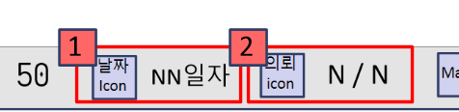
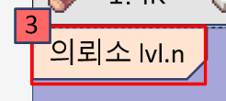
의뢰소
(세부 내용)
번호 | 내용
※수정사항 | 자원 텍스트를 130x50으로 크기를 줄인 뒤 아이콘과 텍스트를 최대한 좌측으로 당겨 1, 2번 항목도 들어갈 공간 마련하도록 수정 바람
1 | - 날짜 아이콘+텍스트 구성 - 날짜 아이콘은 자원 아이콘처럼 70x70으로 통일, 앵커 또한 좌상단으로 맞추기 - 텍스트는 자원 텍스트와 세부 설정 통일 (130x50, 좌상단 앵커) - ‘최대 3자리수+”일자”’ 형식으로 출력할 수 있도록 공간 배정 ※다른 패널에서도 날짜 확인 가능하게 적용 필요
2 | - 의뢰 아이콘+텍스트 구성 - 날짜 아이콘은 자원 아이콘처럼 70x70으로 통일, 앵커 또한 좌상단으로 맞추기 - 텍스트는 자원 텍스트와 세부 설정 통일 (130x50, 좌상단 앵커) - 의뢰 동시 수행 가능 개수 + ‘/’ + 현재 진행 중인 의뢰 개수 형식으로 출력 - 각 개수 데이터는 의뢰 부분 매니저 작성할 때 해당 매니저에서 호출할 수 있도록 작성 - 최대 의뢰 개수 = 기본 개수 + 연구를 통한 증가량 + 영구 강화 해금에 따른 증가량으로 구성됨
3 | - 배경 이미지 + 텍스트 - 텍스트는 “해당 메뉴 텍스트 + ‘lvl.’ + 건물 강화 단계”로 구성 ※부족, 건물을 제외한 연구, 병영, 첩보 메뉴에서도 배치 바람, 각각 최대/현재 연구량, 병영 최대 수용 인원, 현재 이벤트 발생 개수 등을 표시하는데 사용할 예정임
※

Slide 6
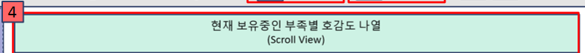
의뢰소
(세부 내용)
부족명1
부족명2
부족명3
....
배경
우호도
배경
우호도
배경
우호도
번호 | 내용
4 | - 스크롤 뷰 내부에 패널 배치, 패널에는 부족별 배경 일러스트+ 부족명+우호도 숫자로 구성 - 부족명, 우호도 텍스트는 패널 우상단에 앵커 설정, 각 텍스트 폰트 크기 비율은 3:2, 우선은 각각 36pt와 24pt로 설정 - 현재 보유한 부족의 우호도 내림차순으로 좌→우로 패널 채우기

Slide 7
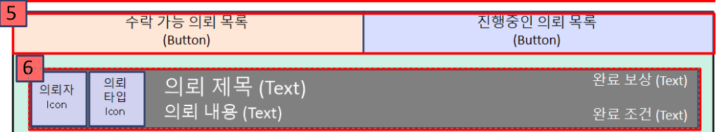
의뢰소
(세부 내용)
번호 | 내용
5 | - 각 버튼을 누르면 필터에 맞는 의뢰 목록으로 스크롤 뷰 전환 - 연구 메뉴와 같은 매커니즘으로 작동하도록 제작하면 됨
6 | - 스크롤 뷰 내부에 들어갈 의뢰 내용을 담은 버튼 - 의뢰 타입 아이콘 + 의뢰 제목 텍스트 + 의뢰 내용 텍스트로 이루어져 있음 - 의뢰자, 의뢰 타입 아이콘은 160x160으로 지정, 매니저에서 타입에 맞는 아이콘 가져오도록 제작 -세부적인 내용은 추후 레벨 데이터 작업 후 타입에 따른 텍스트 형식이 배정될 예정 - 터치할 경우 의뢰 세부내용이 담긴 팝업 UI 등장, 수락 가능 의뢰 목록과 진행중인 의뢰 목록 각각 팝업 형태가 살짝 다름

Slide 8




의뢰소 - 팝업 기본 구성
조건 완료 여부에 따라 적(미완료)/녹색(완료)
글자 색 변경
4P의 자원 전달
팝업 추가 생성
의뢰 제목
X
의뢰 조건은 가로: 좌측,
세로 : 중간 맞춤으로 설정
자원 전달만 해당 텍스트의
최우측에 버튼 생성
미니맵으로 이동
버튼은 영역 점령
조건에만 버튼이
생성되도록 수정
의뢰 조건1 (N/N)
의뢰 조건2(자원 전달의 경우) (N/N)
의뢰 조건3(영역 점령의 경우) (N/N)
전달
이동
의뢰 보상 : n,nk, nnn, 의 +n
우호도의 경우
‘해당 의뢰를
제시한 부족 아이콘’
+
‘의’+우호도 아이콘+ 지급량
으로 서식 설정
아이콘+텍스트 구성
1,000개 이상 넘어갈
경우 k로 표기, 아닐
경우 일반 숫자로 표기
의뢰 수락 / 의뢰 완료
의뢰 거절/ 의뢰 취소
수행 가능한 의뢰 / 수행 중인 의뢰 인지에 따라
버튼의 기능/텍스트가 달라짐

Slide 9
의뢰소 - 버튼별 수행 동작
[수행 가능한 의뢰]
[수행 중인 의뢰]
의뢰 수락
의뢰 거절
의뢰 완료
의뢰 취소
해당 의뢰를
수행중인 의뢰로 변경
해당 의뢰를
수행 가능한 의뢰
목록에서 삭제
의뢰 조건이 모두
충족되었는지 확인
해당 의뢰를 수행 중인
의뢰 목록에서 삭제
미충족 시 : 상단에
‘의뢰 조건이
미충족된 상태입니다!’
경고 팝업 생성
충족 시 : 팝업을 닫고
보상을 자원/우호도에
추가, 해당 의뢰를
수행 중인 의뢰 목록에서 삭제

